Slide 1
De Play Store van Google
Van start met je tablet of smartphone
Johan Jacobs (02-2016)

Slide 2
Android-toestel gekocht?
Een Google Account is noodzakelijk om apps te verkrijgen
Anders enkel toegang tot fabrieks-apps
Er zijn wel alternatieve app stores
  F-Droid (voornamelijk open source apps voor Android)
  Amazon Appstore for Android
  GetJar
  Merkgebonden stores (Samsung, Sony,... )
Sommige alternatieve stores hebben een slechte reputatie (malware)

Slide 3
Eerst een Google Account maken
Heb je een Gmail-adres? Dan heb je al een Google Account
  Je hoef alleen nog maar in te loggen
Account Maken: http://accounts.google.com/signup
Inloggen: https://accounts.google.com/
Login Instellingen: https://www.google.com/settings/account

Slide 4
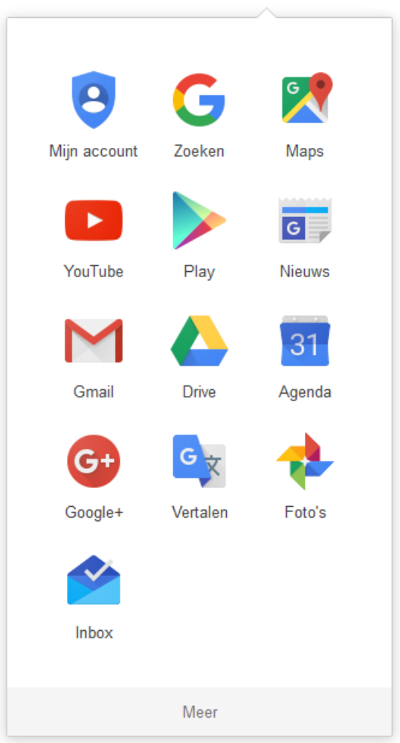
Eén Google Account voor al deze diensten
Gmail (de maildienst van Google)
Hangouts (communicatie zoals Skype)
Agenda (agenda bijhouden)
Drive (opslagruimte in de cloud)
Documenten (maken en bijhouden van documenten)
Play (apps voor je Android)
Youtube (videodienst)
Plus (sociaal medium zoals Facebook)
…

Slide 5
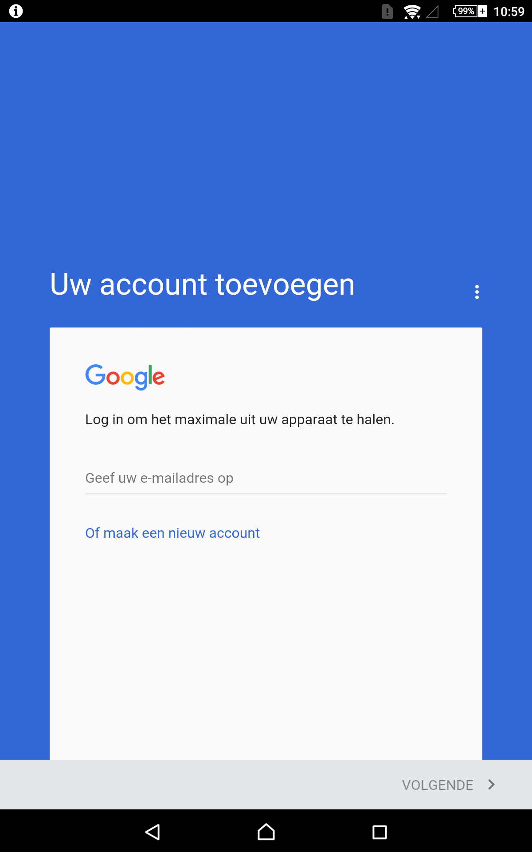
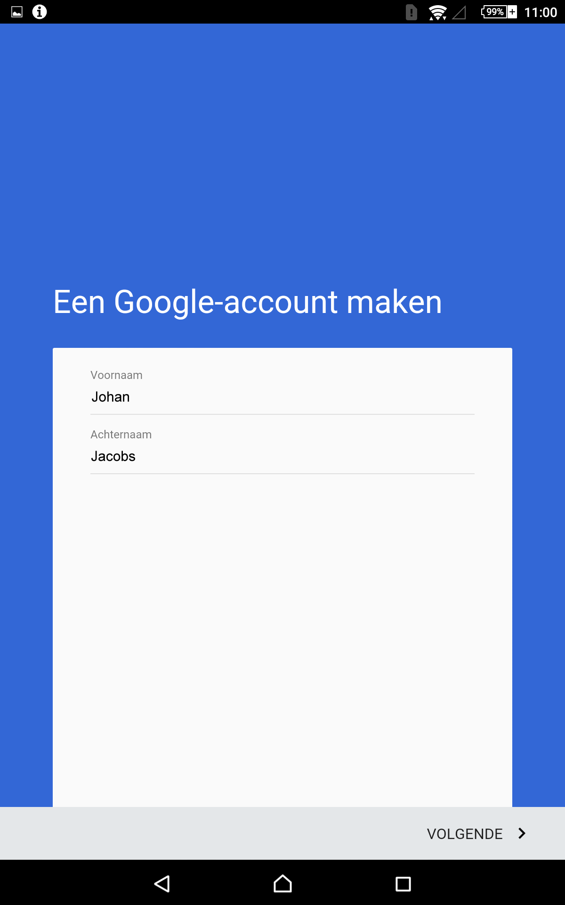
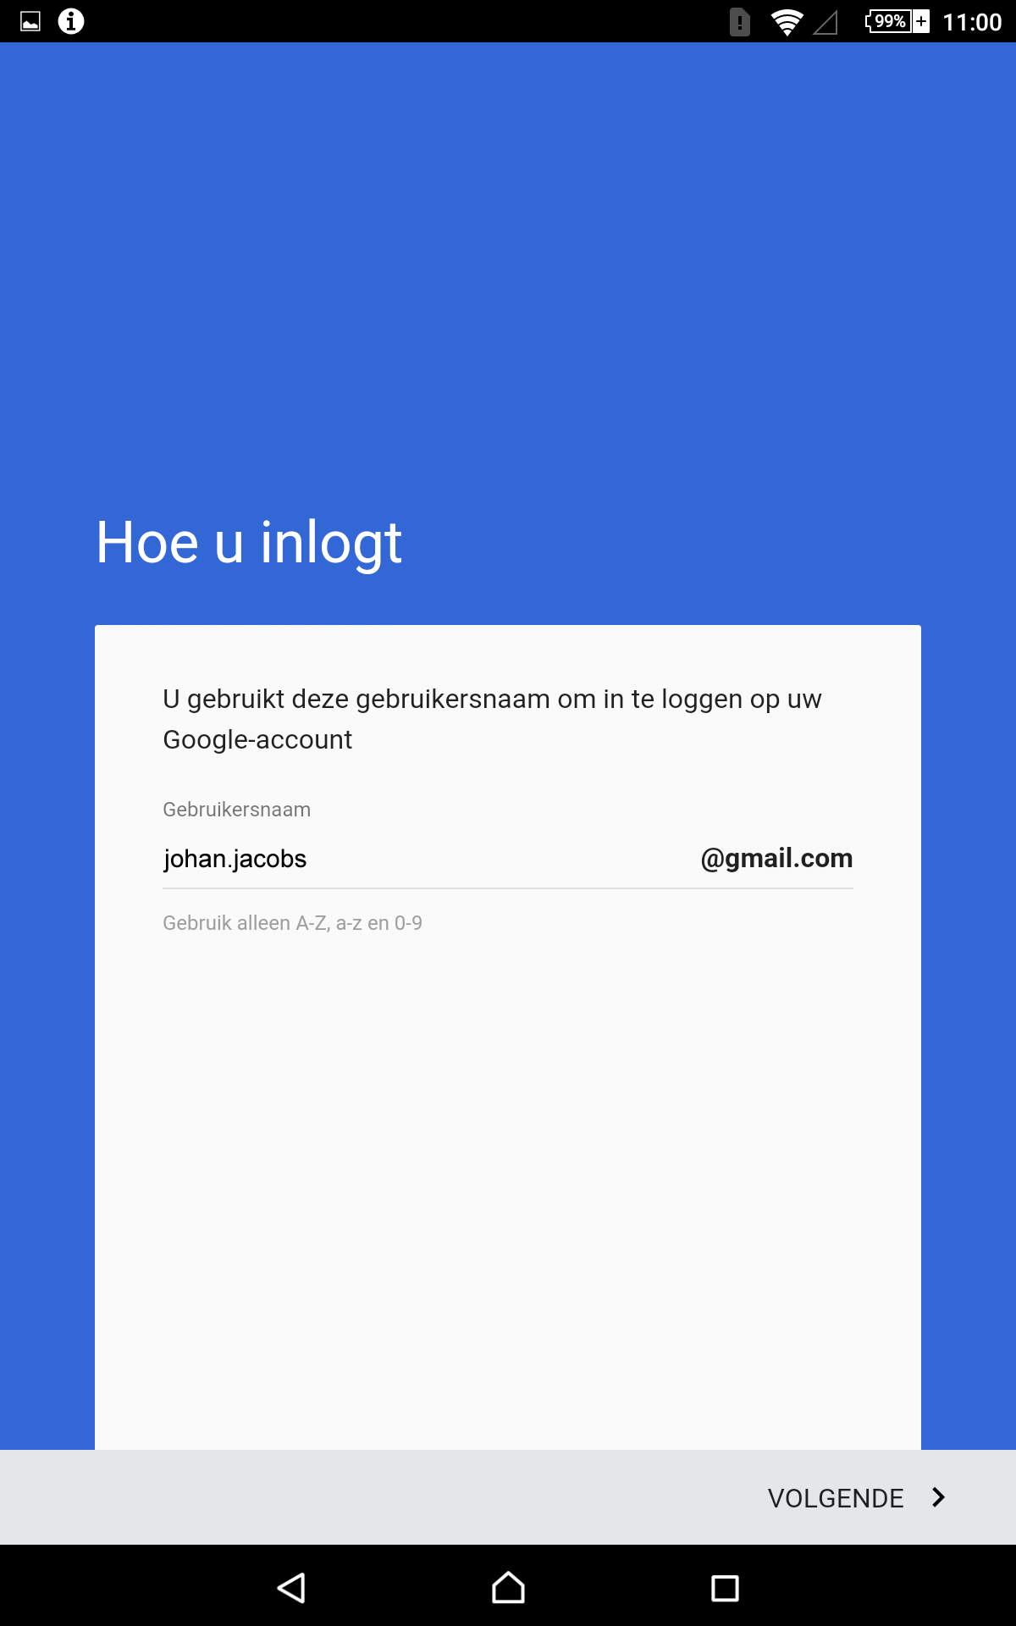

Slide 6
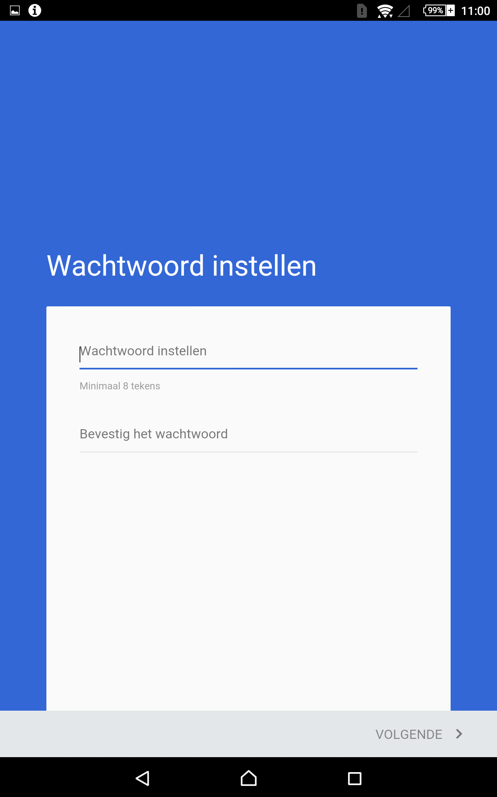
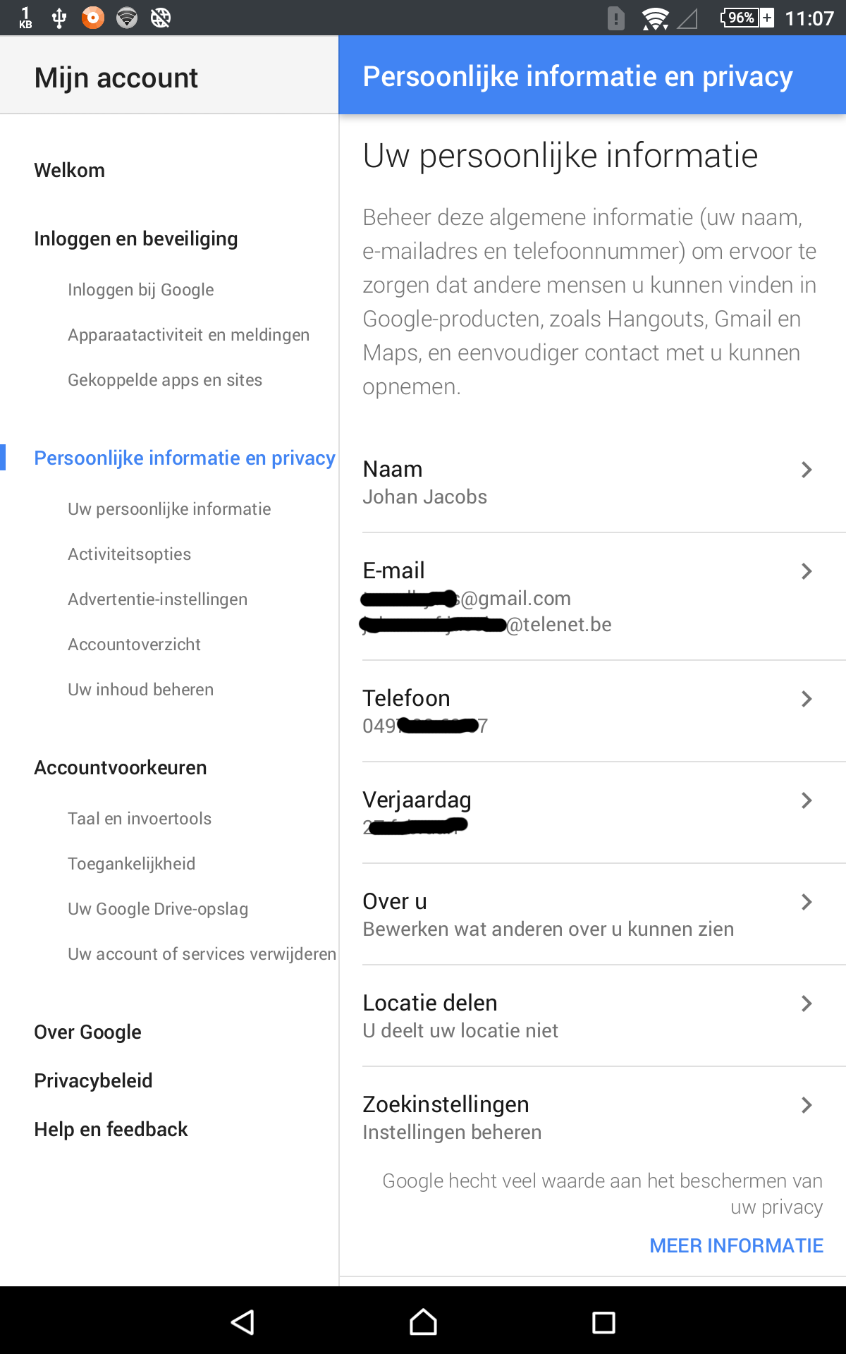
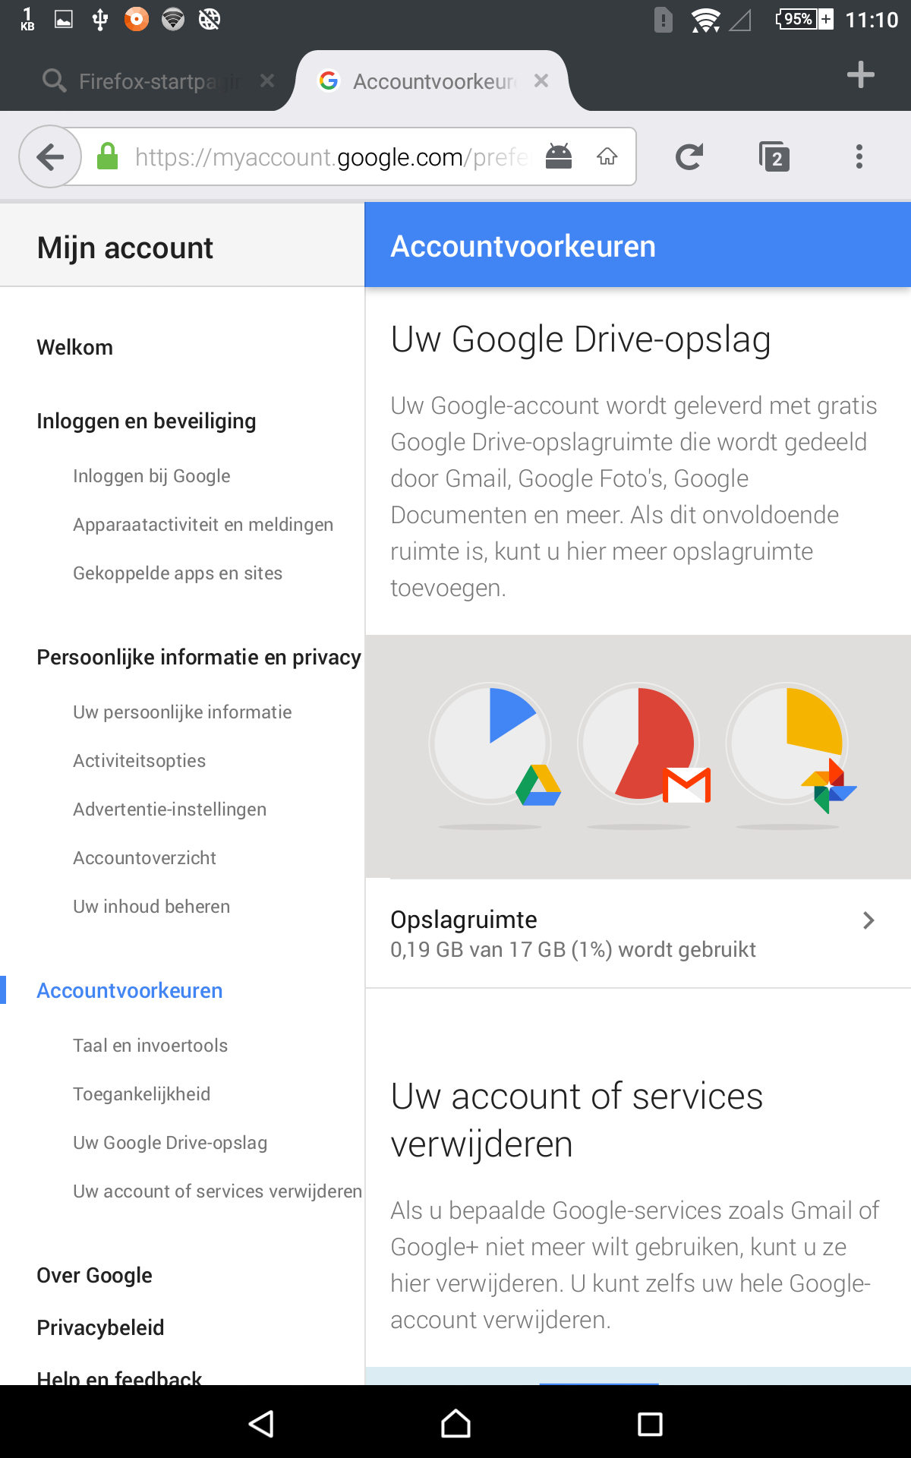

Slide 7
Selectief gebruik
Je hebt alle Google-diensten ter beschikking
Je bent niet verplicht ze allemaal te gebruiken
  Je kan bijvoorbeeld je e-mailadres (van Gmail) ongebruikt laten

Slide 8
Apps installeren
Na één keer te zijn ingeloged op je tablet kan je apps installeren
  Vanuit je PC
  Vanuit je tablet zelf
Zowel gratis apps als betaal-apps
  Gratis apps komen helaas vaak met irritante reclame
Wat zijn in-app-aankopen?
  Binnenin de app moet je soms voor bepaalde inhoud betalen, ook in spelletjes.
  Kan uitgezet worden of met wachtwoord beveiligd worden, voor bijvoorbeeld de (kleine) kinderen.

Slide 9
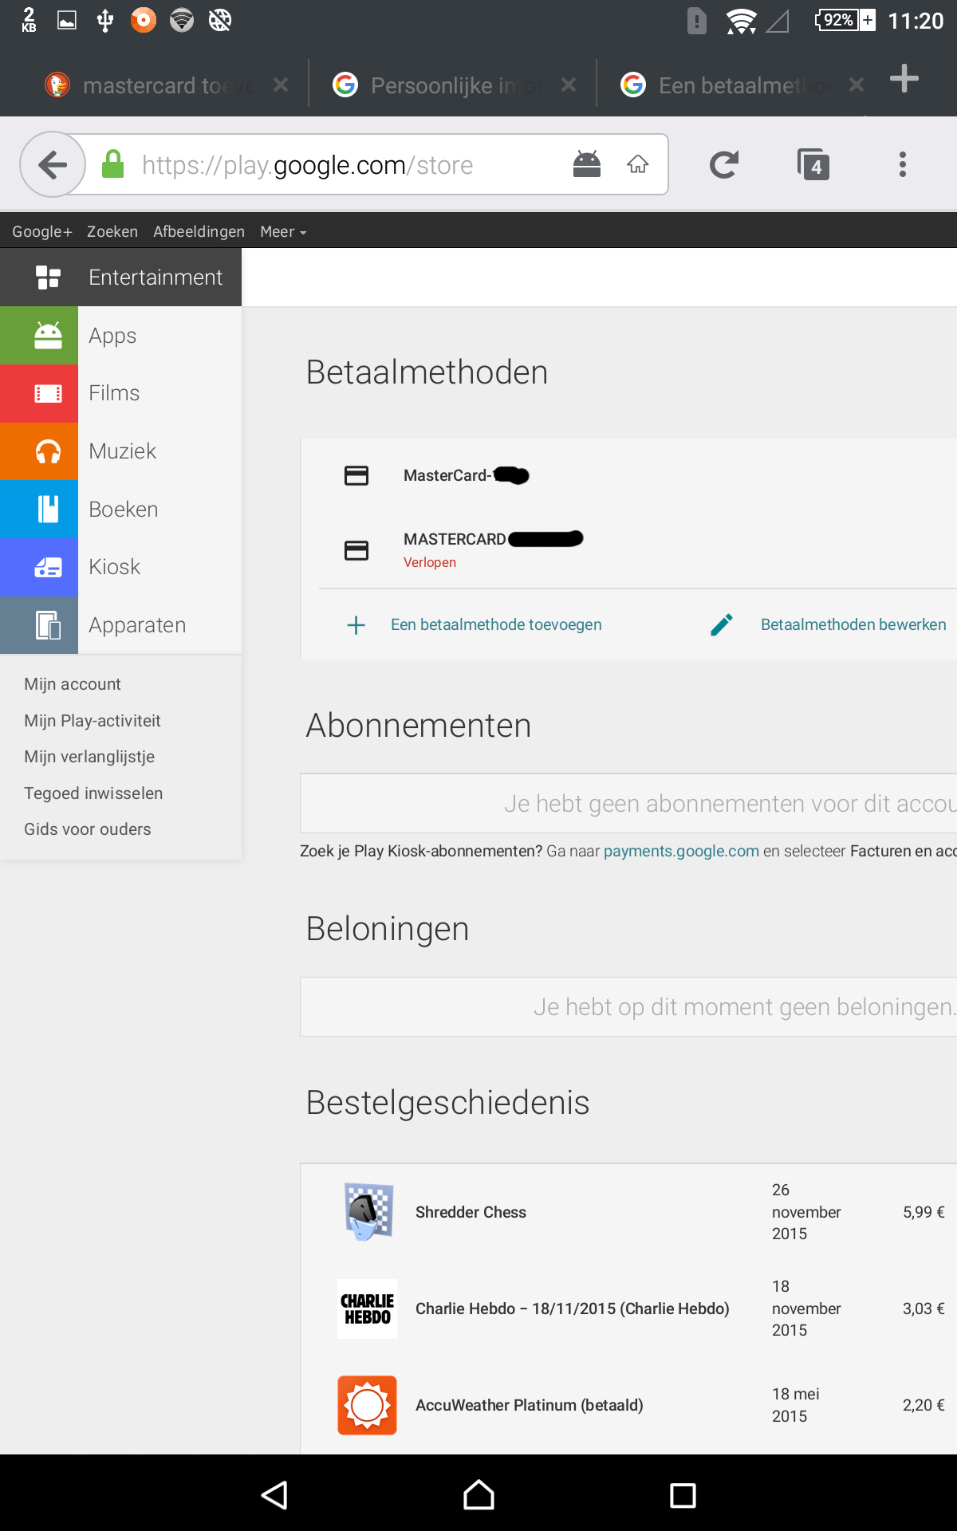
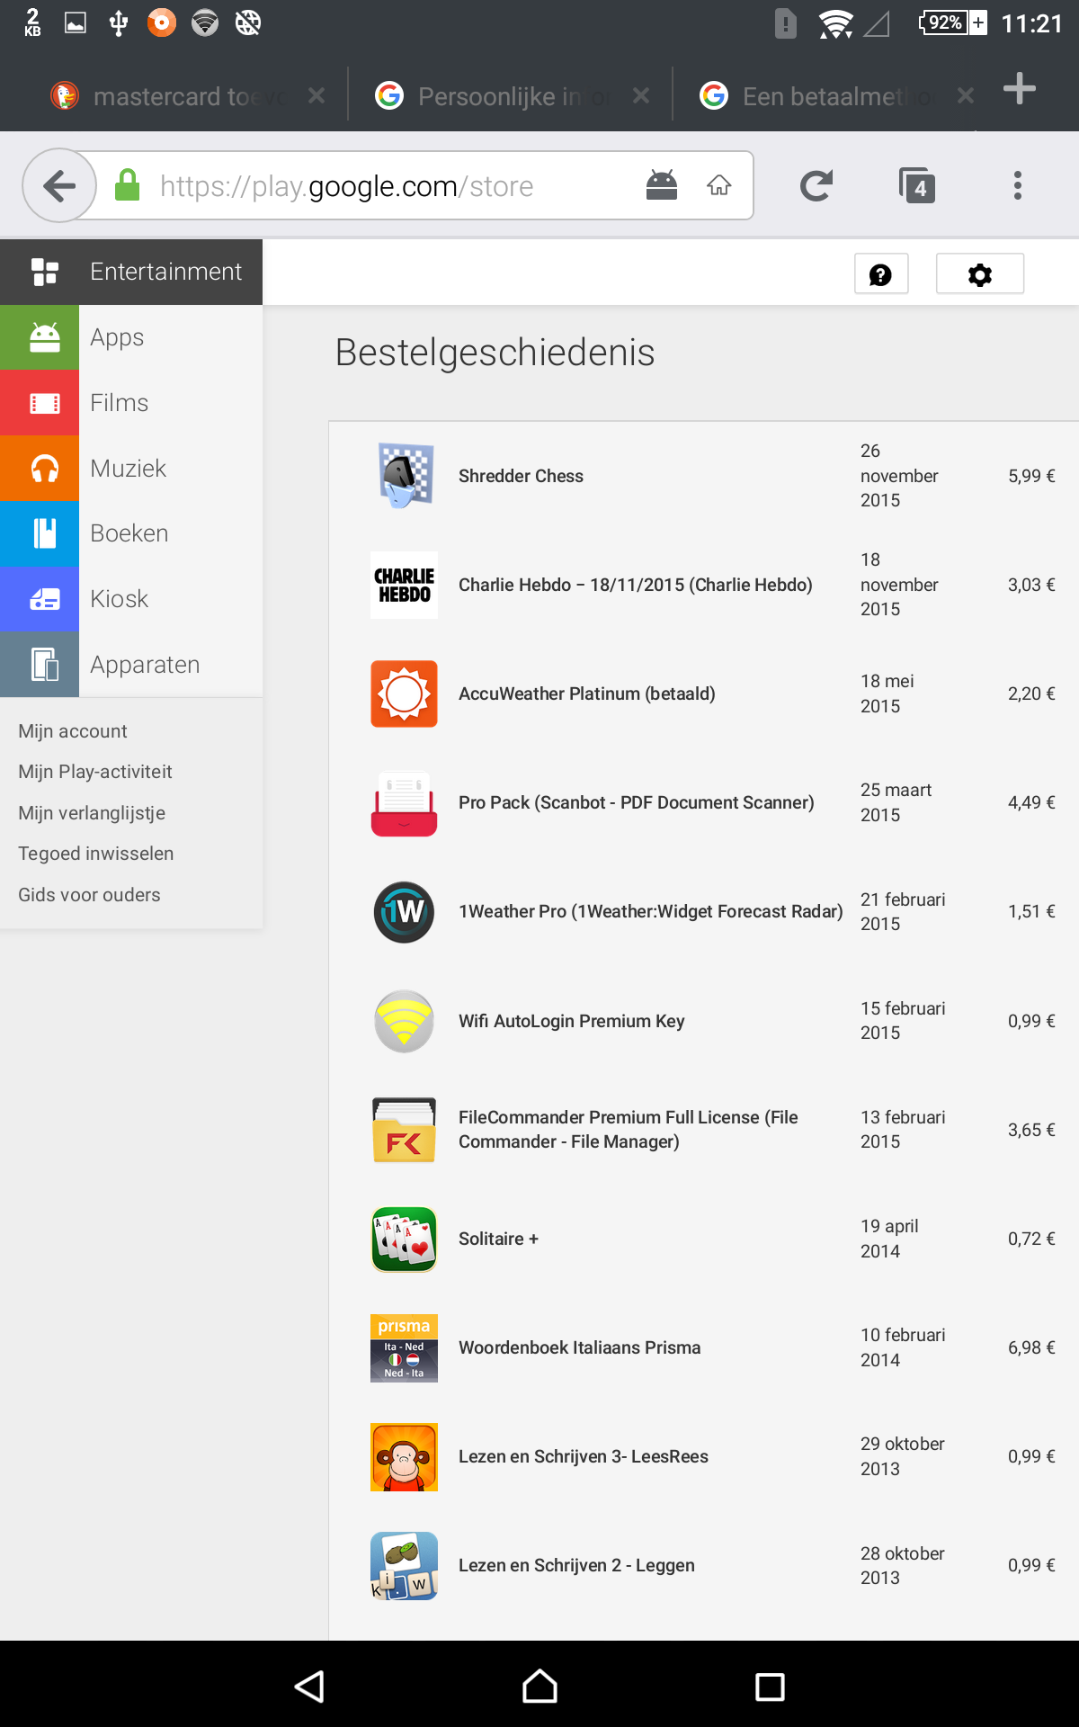
Een betaalmethode aan je
Google Account koppelen
(optioneel)

Slide 10
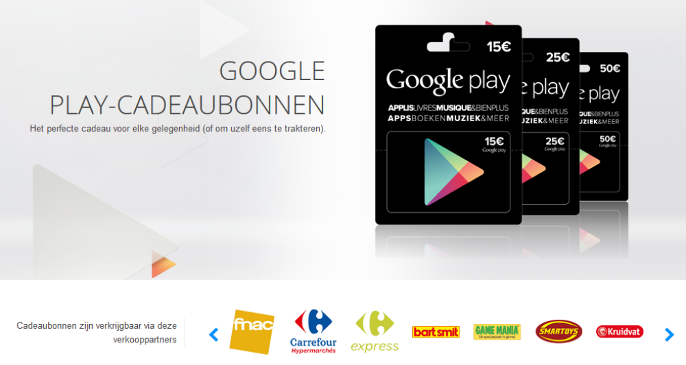
Je kan ook prepaid Google Play-kaarten kopen

